Slide 1
VascularModelDeformation の使い方

Slide 2
概要
VascularModelDeformationは、チューブ形状の流体解析モデルを変形するために開発したソフトウェアです。
・もともとの解析形状(*.stl)と、その中心線点群 (*.txt)を入力として使います。
また、変形のための目標中心線点群(*.txt)も入力として使います。

Slide 3
環境構築
Windows 10 or 11 (開発者は11を使用)
Python3.11
インストールしてパスを通してください
・Visual Studio2022
requirements.txt のある階層で、 venv を用いて仮想環境を作成してください
https://qiita.com/shun_sakamoto/items/7944d0ac4d30edf91fde
pip install –r requirements.txt
でGmsh をはじめ必要なライブラリが使用できるようになります。

Slide 4

環境構築
LocalPath.txt のパスを適切に書き直して
下さい。
1行目 : python3.11のパス
2行目 :テトラメッシュを切りなおすスクリプト のパス
・Form1.cs に、makemesh.pyを参照するフィールドがあるので、
パスを変更してください

Slide 5
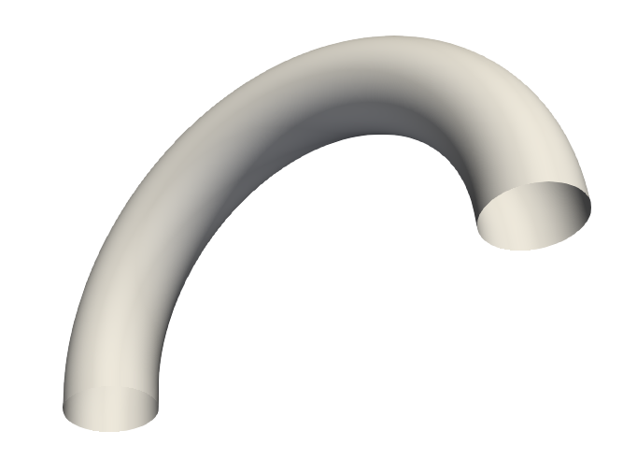
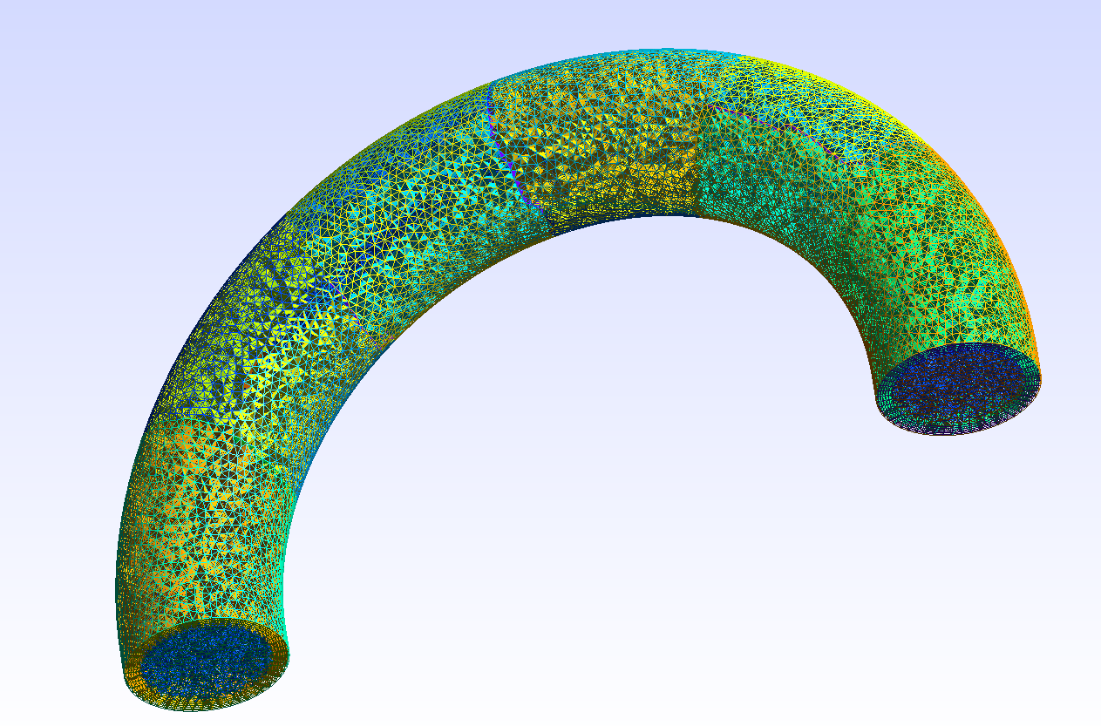
Button1.
基準となる表面形状(*.stl)データを入力とし、Gmshにより基準解析モデル
MeshOriginal.mshを出力する。
事前に、
「input」フォルダに入力データを「WALL.stl」という名前で用意してください。
(ASCII形式とバイナリ形式のどちらでも可)

Slide 6
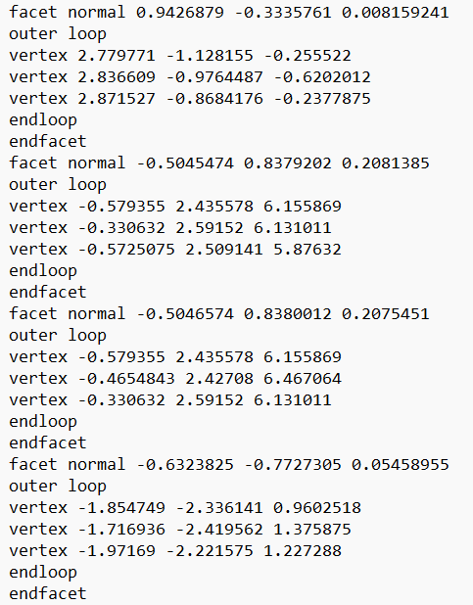
Button2.
Gmshで作成した(*.msh)ファイルを入力し、表面形状(*.stl)データを出力する
出力される(*.stl)は、ASCII形式。

Slide 7
Button3.
2回入力を求められるので、
基準中心線.txt → ASCII形式の(*.stl)ファイル
の順に入力。
・中心線Node と、表面上の三角形パッチの対応関係を、
「test.ply」 として出力

Slide 8
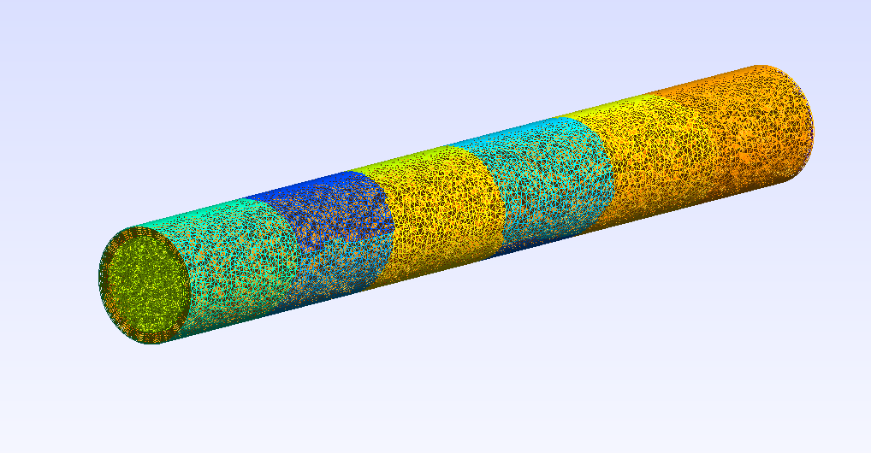
Button4.
入力を4回求められるので、
基準中心線 → 目標中心線 → test.ply → meshOriginal.msh
入力。計算ののち、再び入力を求められるので、
MeshInner.msh を選択。
・MeshMerge.msh (変形による解析モデル) が出力される

Slide 9
ファイル入出力のイメージ
入力
基準中心線点群(*.txt), 基準表面形状(*.stl) (ASCII形式)
目標中心線点群(*.txt) (←これは自身で作成してもよい)
・最終的な出力
変形後の解析モデル(Gmsh形式のmshファイル)

Slide 10

VascularModelDeformationのワークフロー
: VascularModelDeformationのワークフロー
: VascularModelDeformationの内部処理
: ワークフローの中で出力されるデータ
入力データ
基準表面形状 (*.stl)
基準中心線点群 (*.txt)
目標中心線点群 (*.txt)
Gmsh
基準解析モデル (*.msh)
中心線Node –
表面三角形パッチ
接続を求める(*.ply)
基準表面形状(*.stl)
(流入出部はなし)
変形量
を計算
内部(テトラ)メッシュの除去
→接続情報と変形量に従って外側(プリズム)メッシュを移動
→プリズムメッシュの歪み改善(edge swap)
→内部(テトラ)メッシュの生成
(*.stl) はすべてASCII形式
(*.msh) はすべてGmshの形式
変形解析モデル (*.msh)

